Slide 1
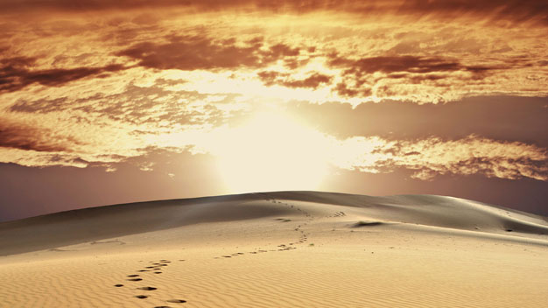
I DOMENICA
DI QUARESIMA
IL DESERTO

Slide 2
Gen 2,7-9; 3,1-7

Slide 3
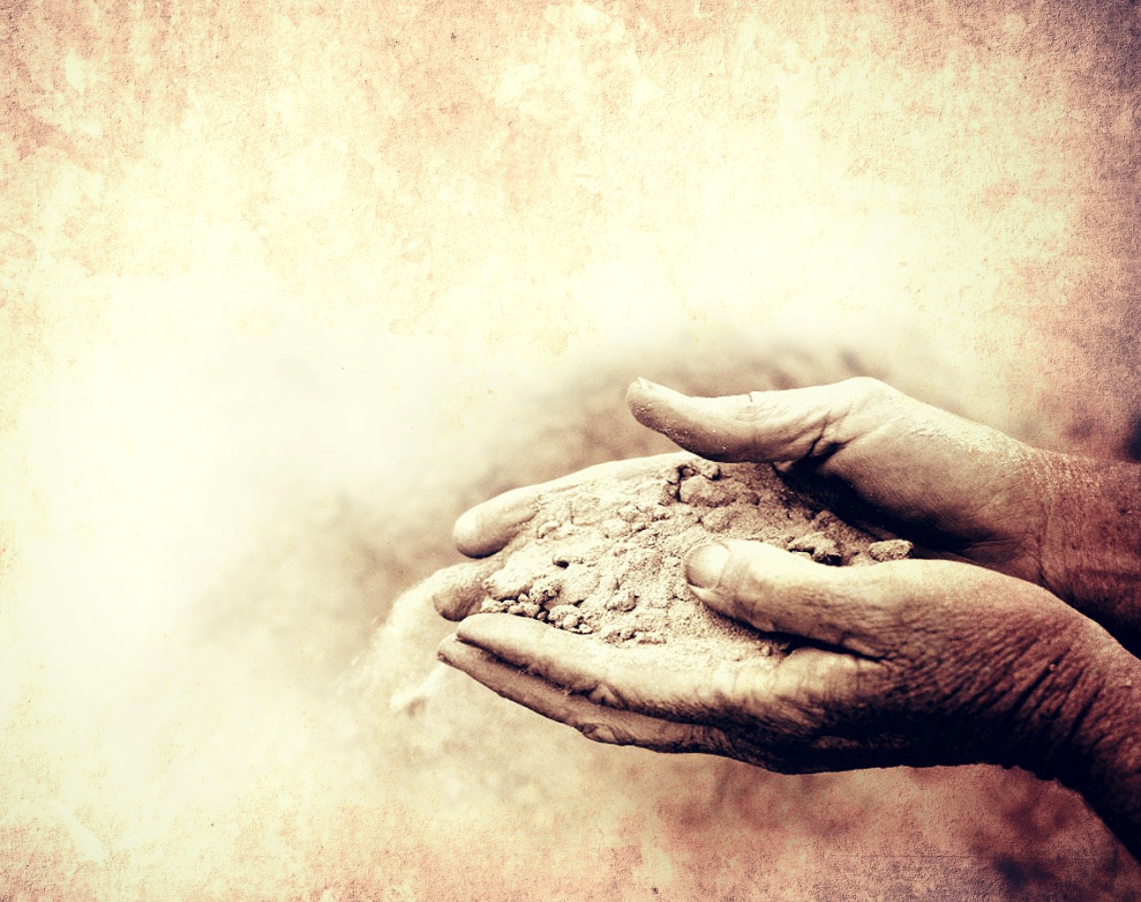
Il Signore Dio plasmò l’uomo con polvere del suolo

Slide 4
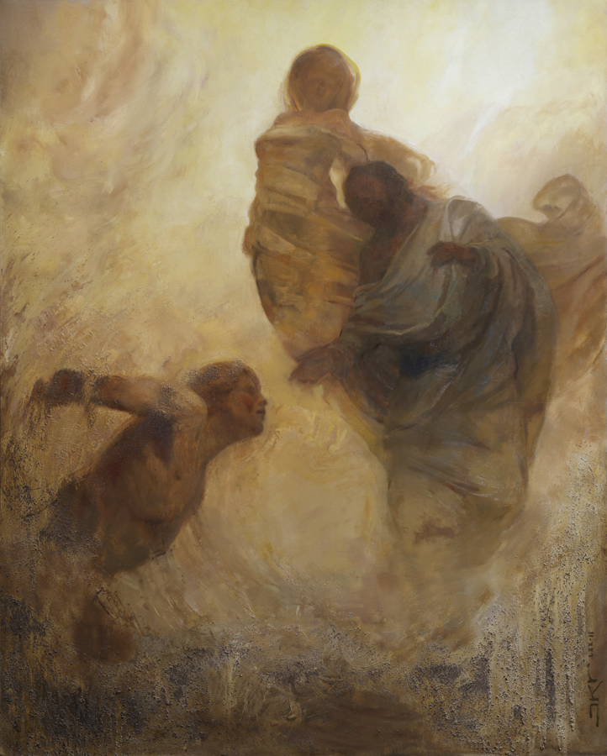
e soffiò nelle sue narici un alito di vita

Slide 5
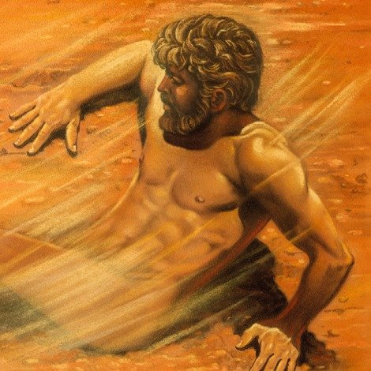
e l’uomo divenne un essere vivente.

Slide 6
Poi il Signore Dio piantò un giardino in Eden, a oriente,

Slide 7
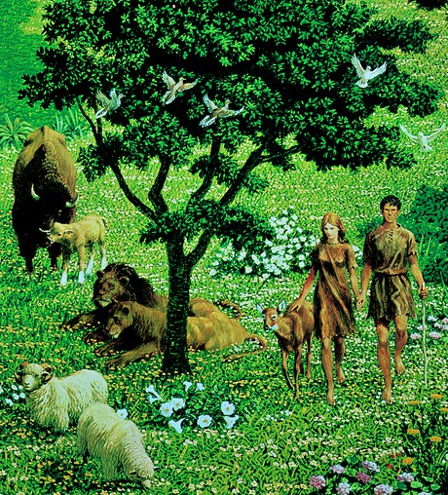
e vi collocò l’uomo che aveva plasmato.

Slide 8
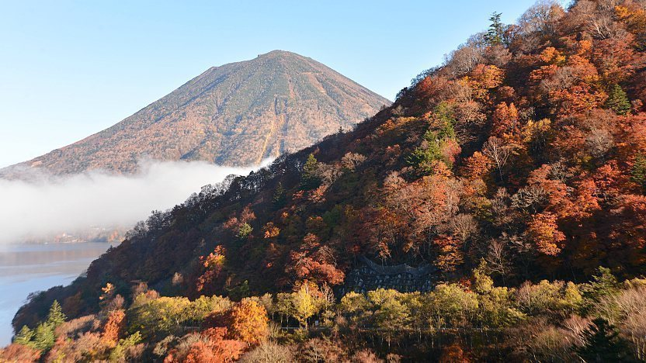
Il Signore Dio fece germogliare dal suolo ogni sorta di alberi graditi alla vista e buoni da mangiare,

Slide 9
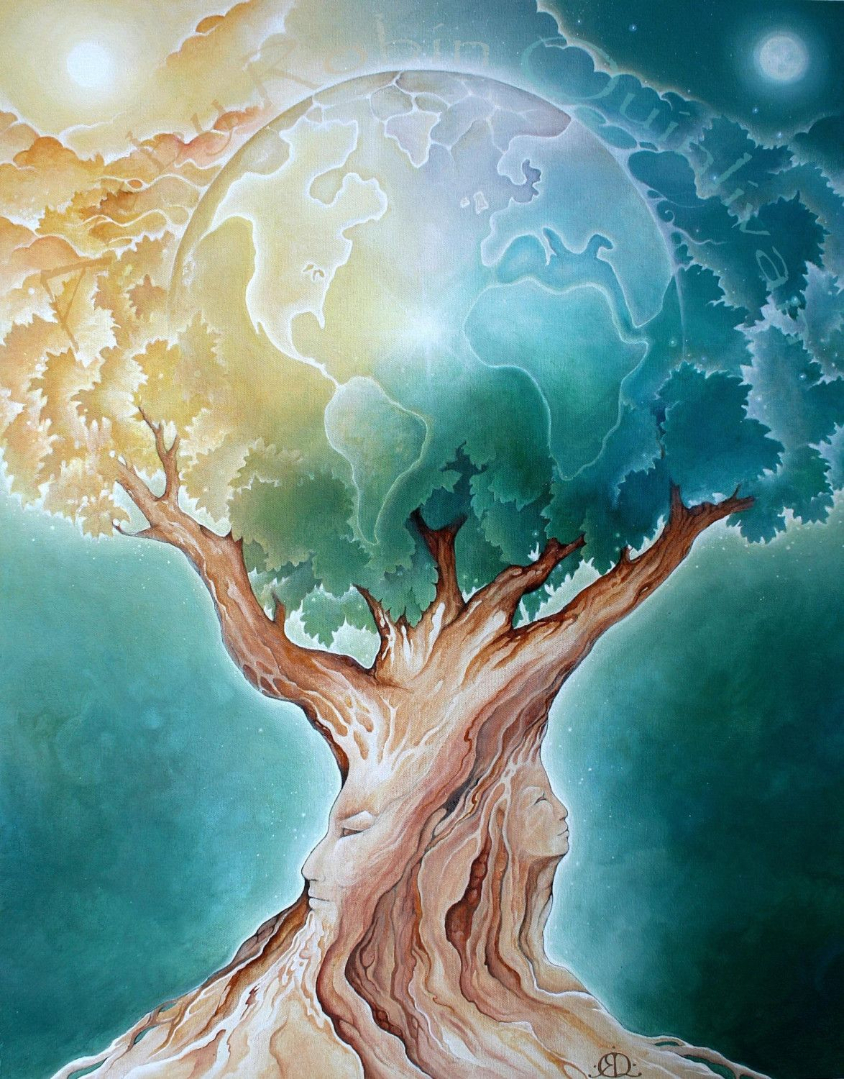
e l’albero della vita in mezzo al giardino

Slide 10
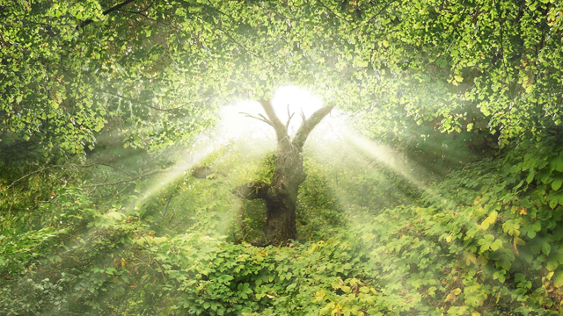
e l’albero della conoscenza del bene e del male.

Slide 11
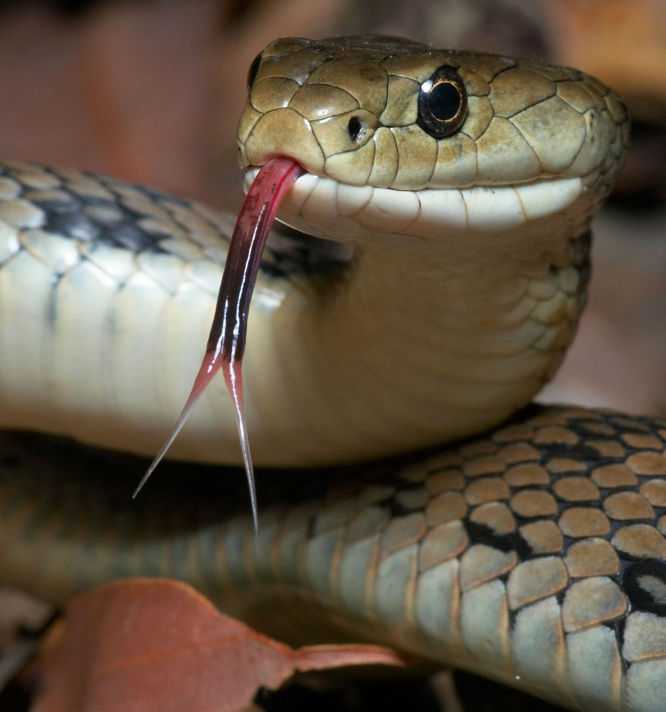
Il serpente era il più astuto di tutti gli animali selvatici che Dio aveva fatto

Slide 12
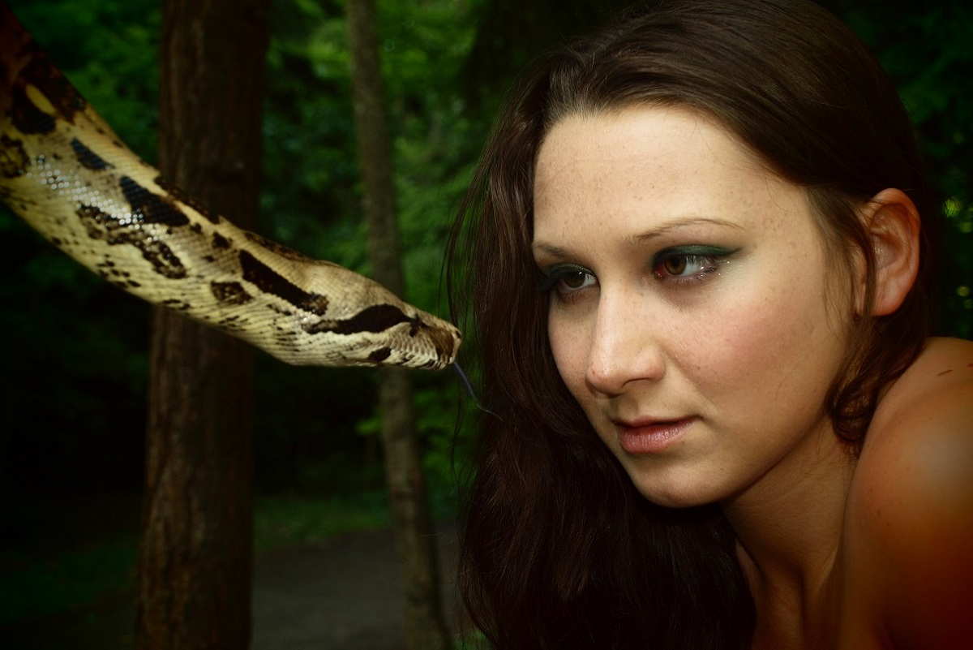
e disse alla donna: È vero che Dio ha detto: “Non dovete mangiare di alcun albero del giardino”?

Slide 13
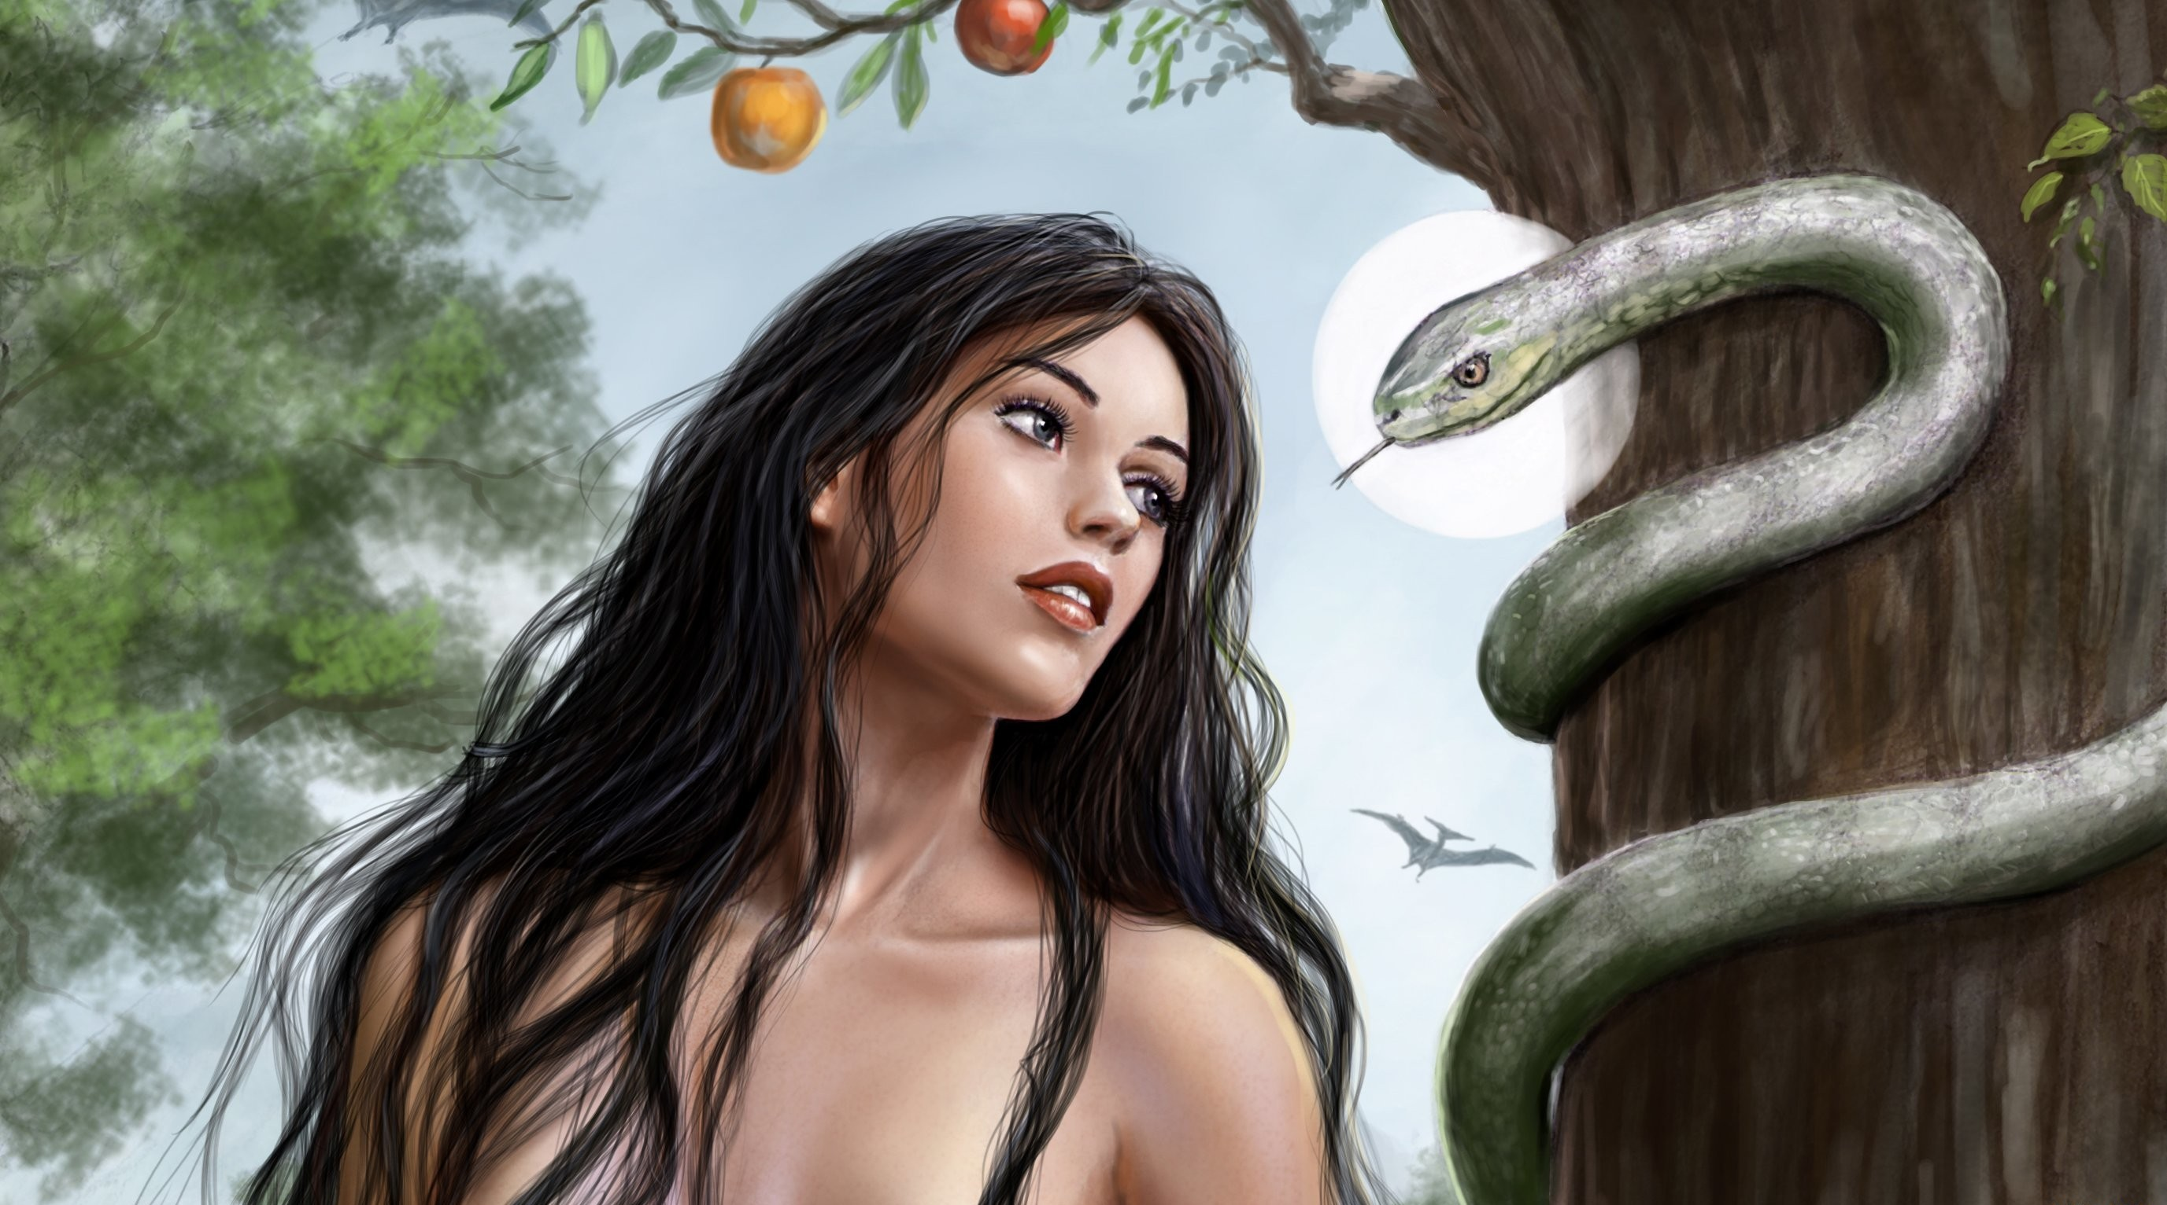
Rispose la donna al serpente:

Slide 14
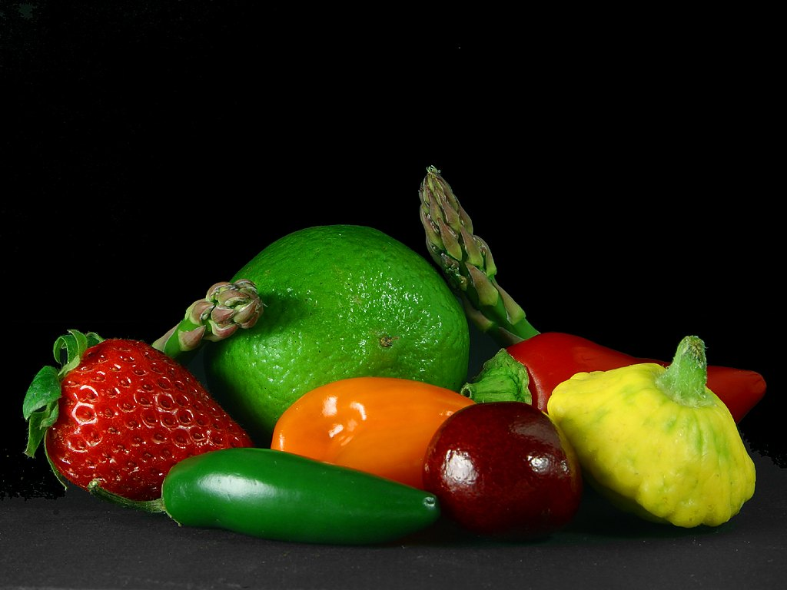
«Dei frutti degli alberi del giardino noi possiamo mangiare,

Slide 15
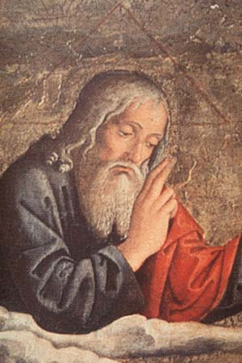
ma del frutto dell’albero che sta in mezzo al giardino Dio ha detto:

Slide 16
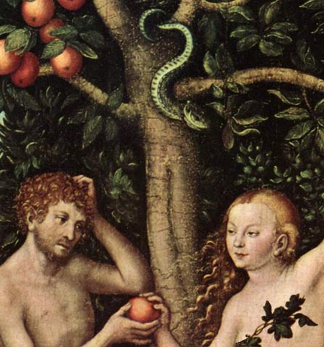
“Non dovete mangiarne e non lo dovete toccare, altrimenti morirete”.

Slide 17
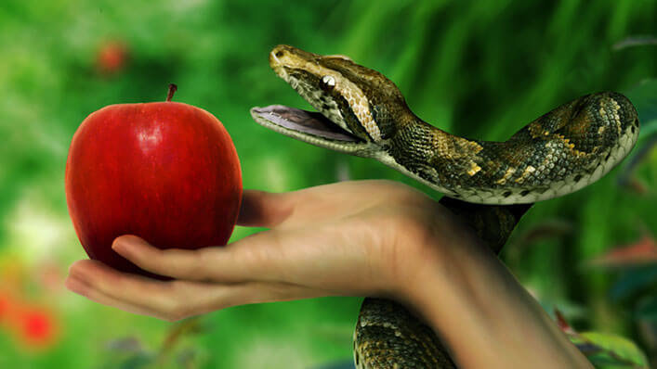
Ma il serpente disse alla donna: «Non morirete affatto!

Slide 18
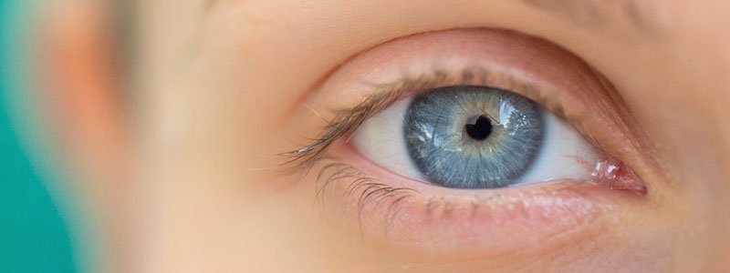
Anzi, Dio sa che il giorno in cui voi ne mangiaste si aprirebbero i vostri occhi

Slide 19
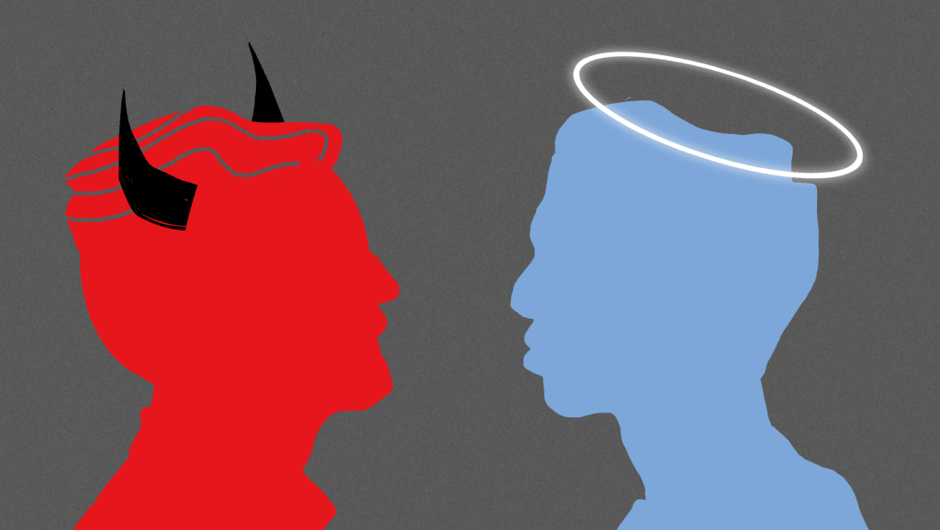
e sareste come Dio, conoscendo
il bene e il male».

Slide 20
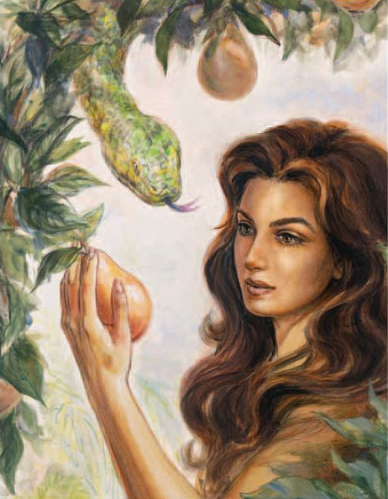
Allora la donna vide che l’albero era buono da mangiare,

Slide 21
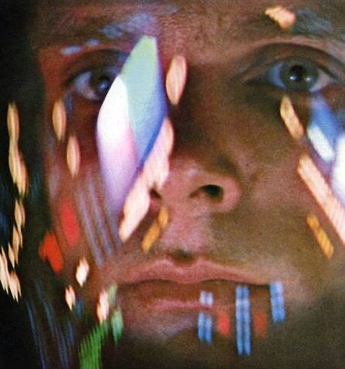
gradevole agli occhi

Slide 22
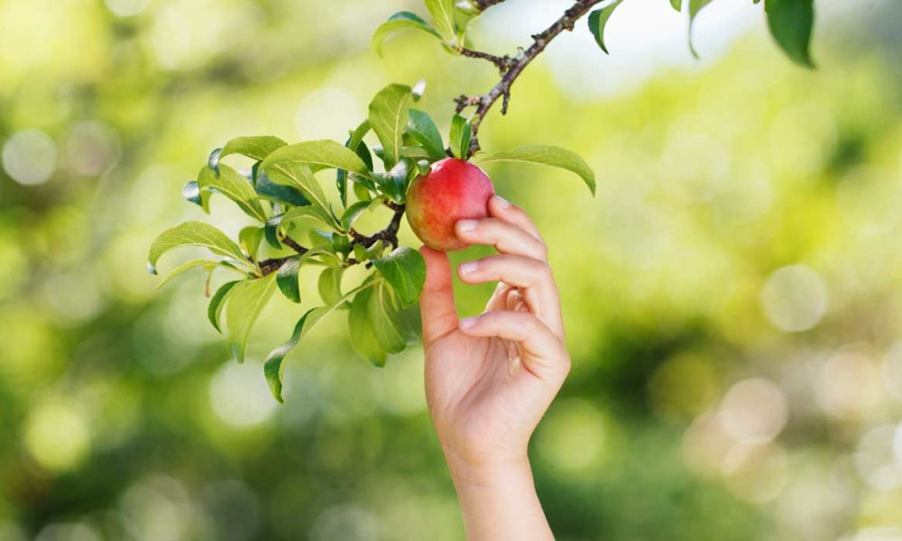
e desiderabile per acquistare saggezza; prese del suo frutto e ne mangiò,

Slide 23
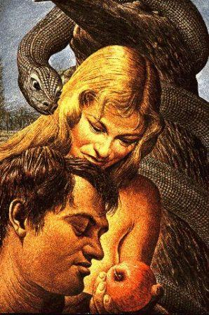
poi ne diede anche al marito, che era con lei, e anch’egli ne mangiò.

Slide 24
Allora si aprirono gli occhi di tutti e due e conobbero di essere nudi;

Slide 25
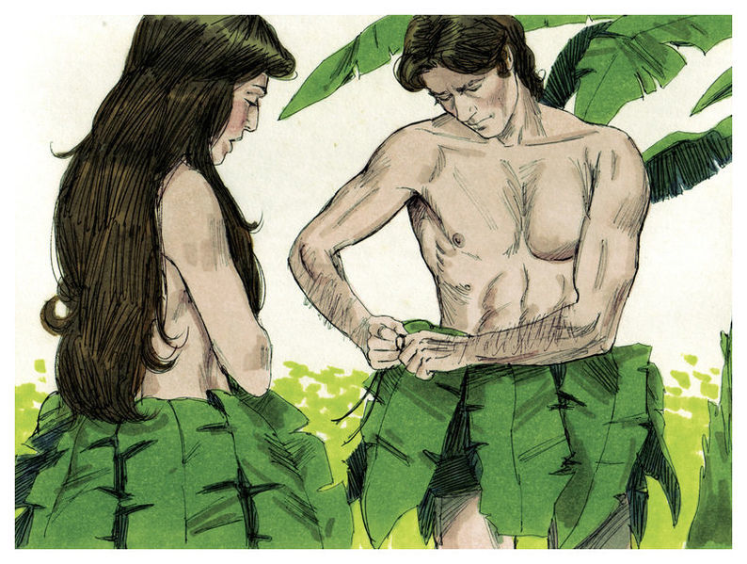
intrecciarono foglie di fico e se ne fecero cinture.

Slide 26
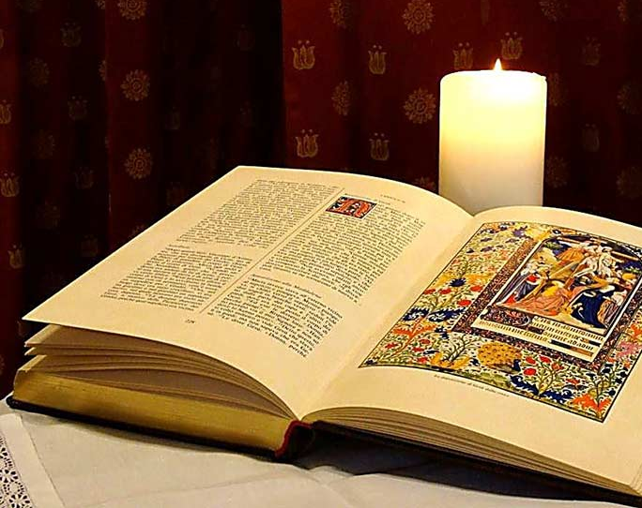
Parola di Dio

Slide 27
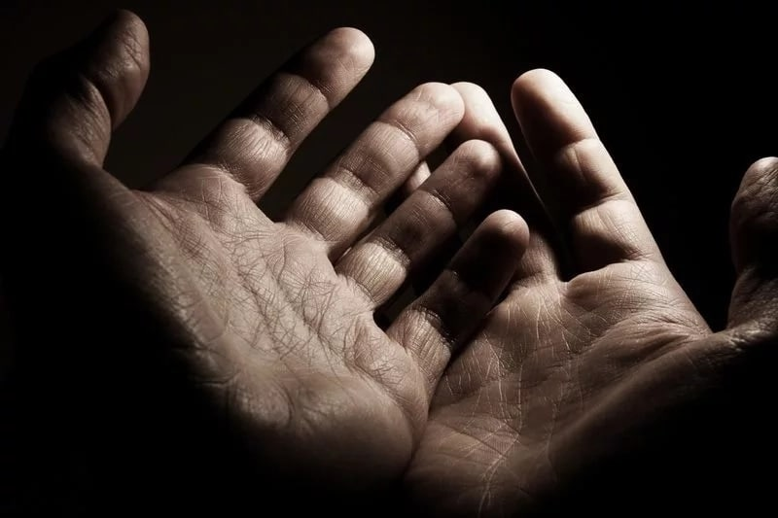
Perdonaci, Signore: abbiamo peccato.
RESPONSORIAL PSALM

Slide 28
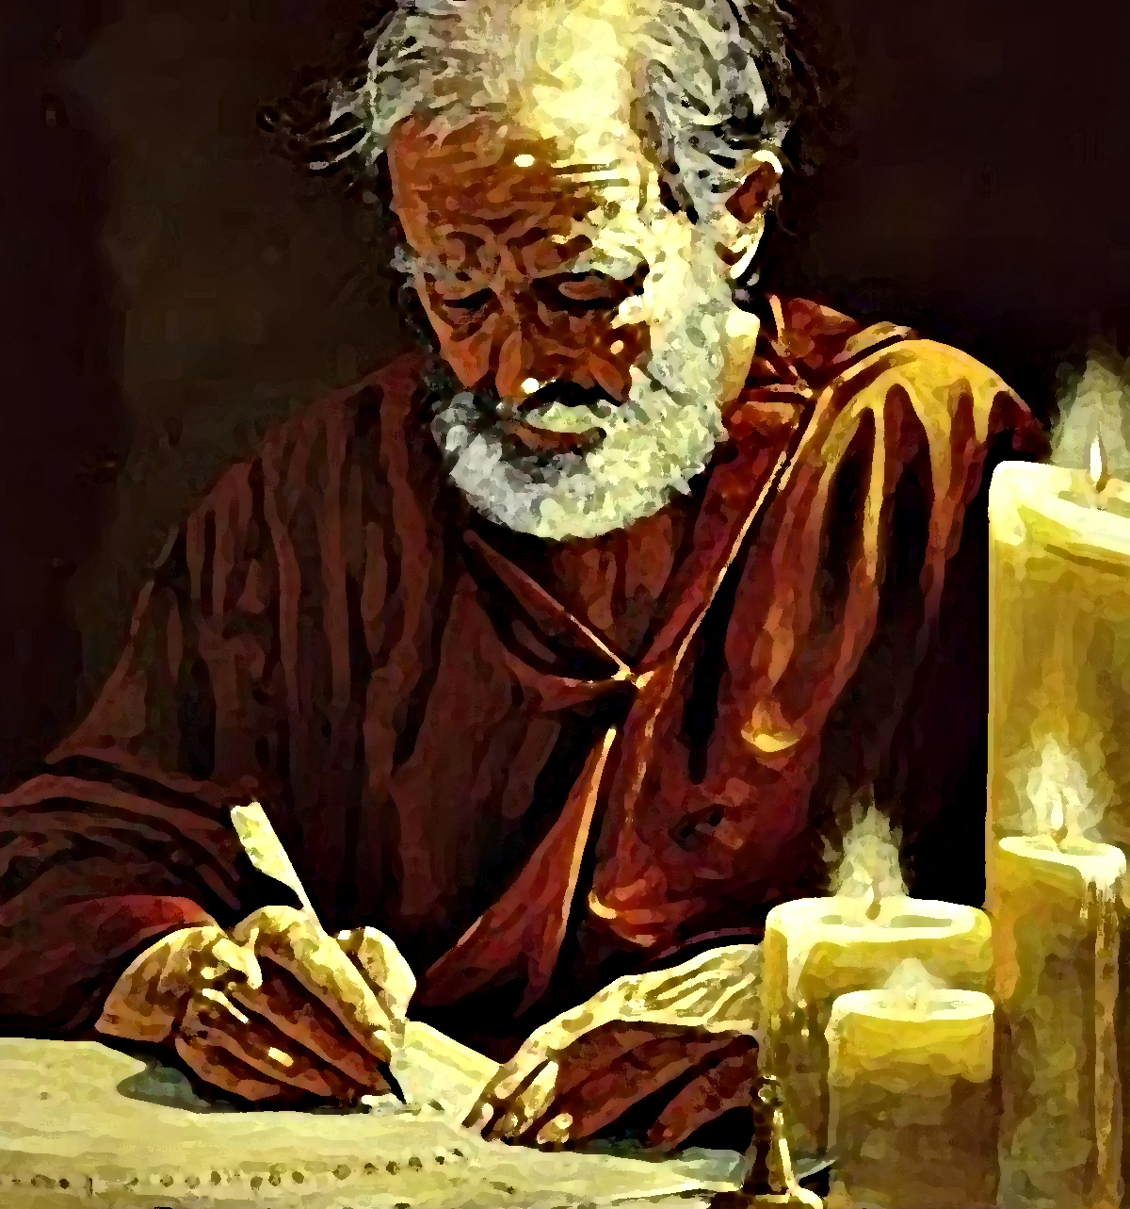
Dalla lettera di san Paolo apostolo ai Romani Rom 5, 12-19

Slide 29
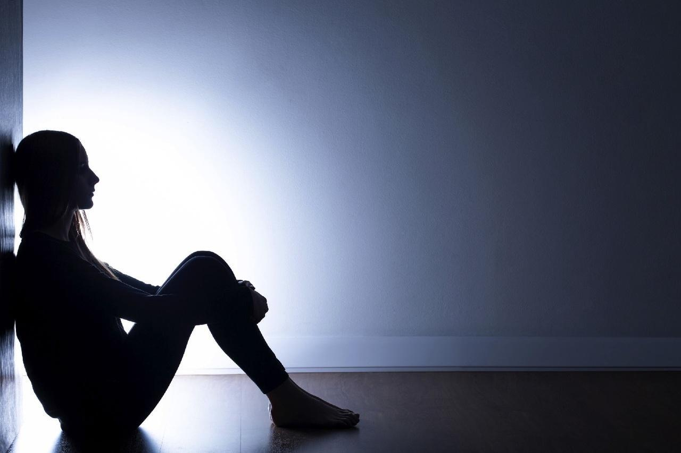
Fratelli, come a causa di un solo uomo il peccato è entrato nel mondo e,

Slide 30
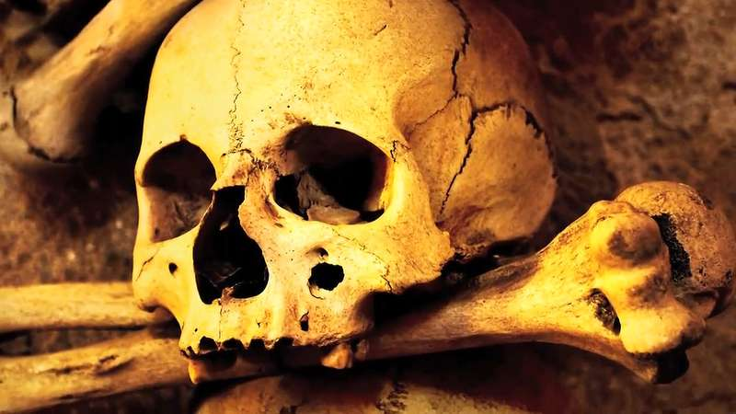
con il peccato, la morte, così in tutti gli uomini si è propagata la morte,

Slide 31
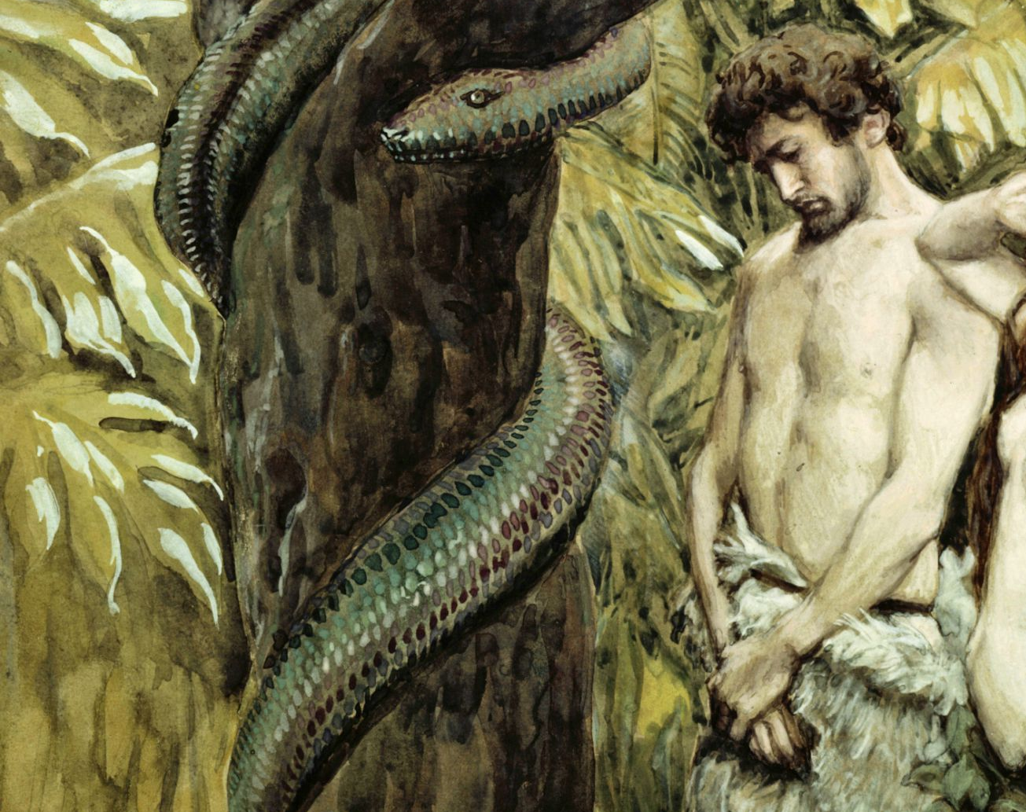
poiché tutti hanno peccato.

Slide 32
Fino alla Legge infatti c’era il peccato nel mondo

Slide 33
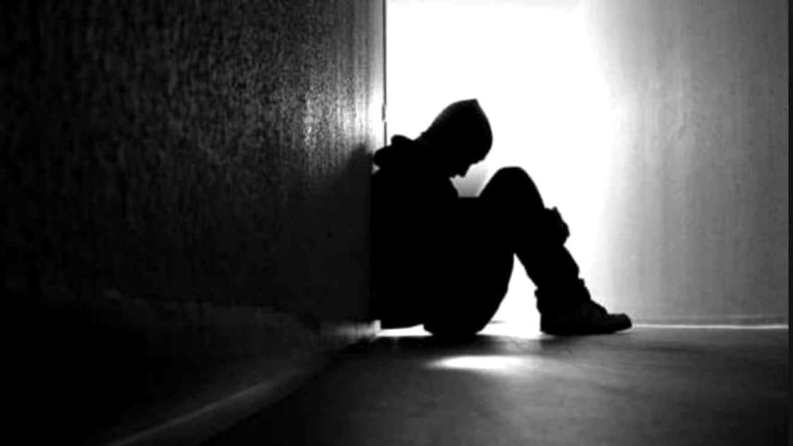
e, anche se il peccato non può essere imputato quando manca la Legge,

Slide 34
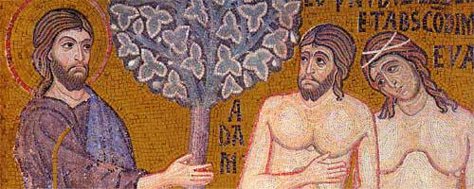
la morte regnò da Adamo fino a Mosè

Slide 35
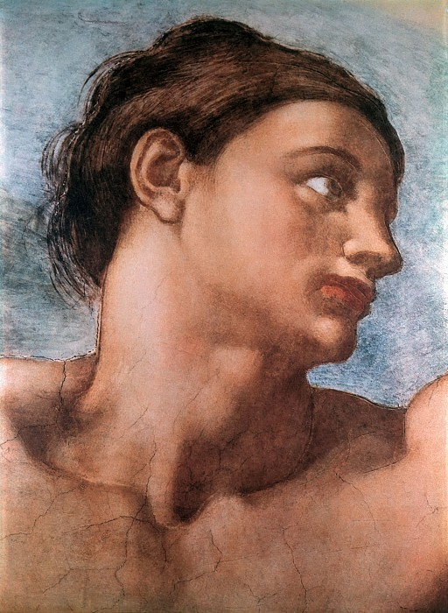
anche su quelli che non avevano peccato a somiglianza della trasgressione di Adamo,

Slide 36
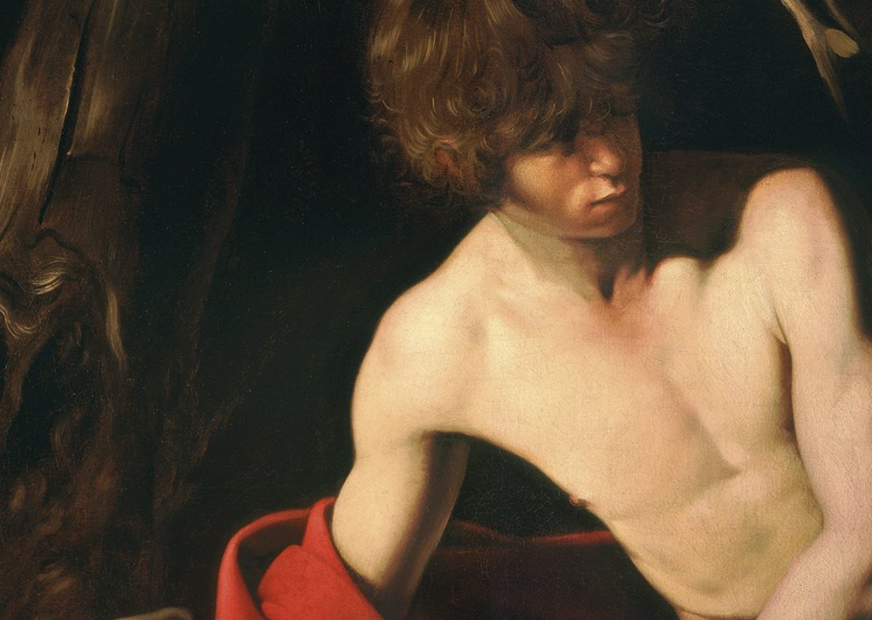
il quale è figura di colui che doveva venire.

Slide 37
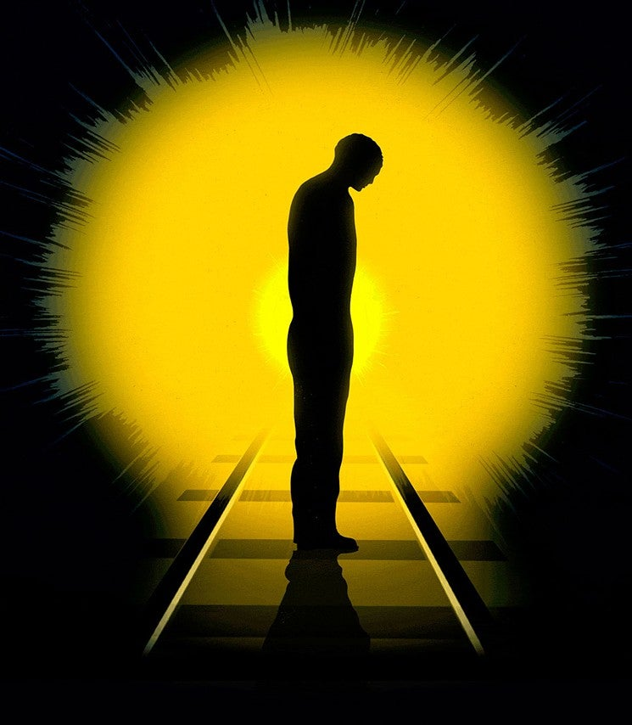
Ma il dono di grazia non è come la caduta: se infatti per la caduta di uno solo tutti morirono,

Slide 38
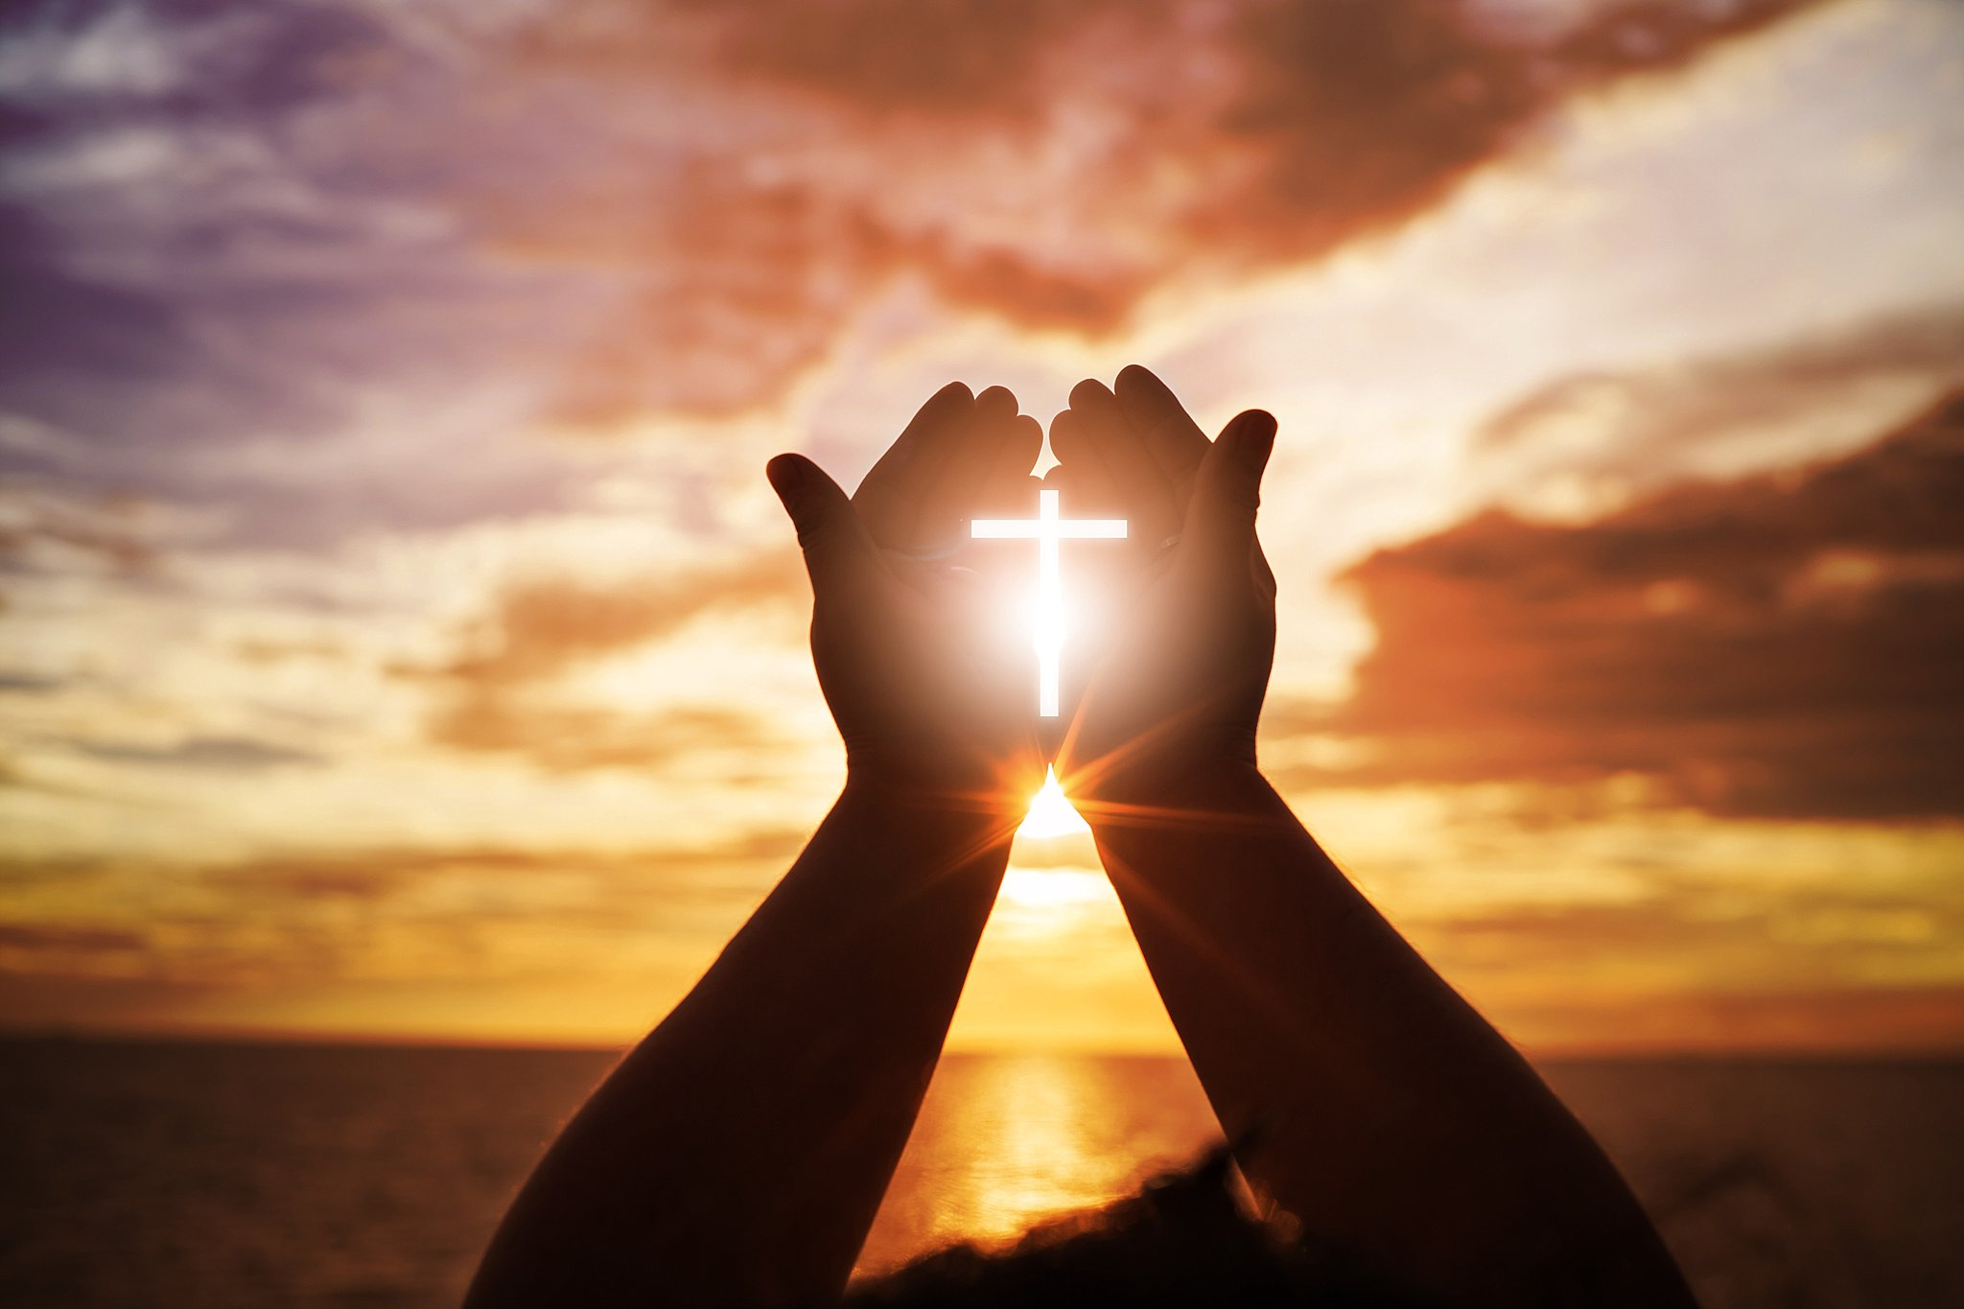
molto di più la grazia di Dio, e il dono concesso in grazia del solo uomo

Slide 39
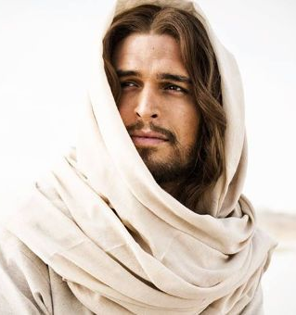
Gesù Cristo, si sono riversati in abbondanza su tutti.

Slide 40
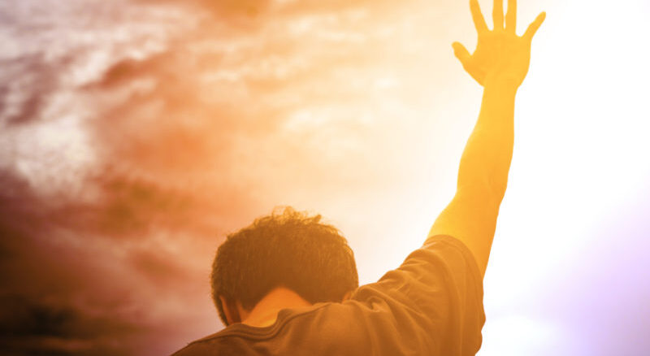
E nel caso del dono non è come nel caso di quel solo che ha peccato:

Slide 41
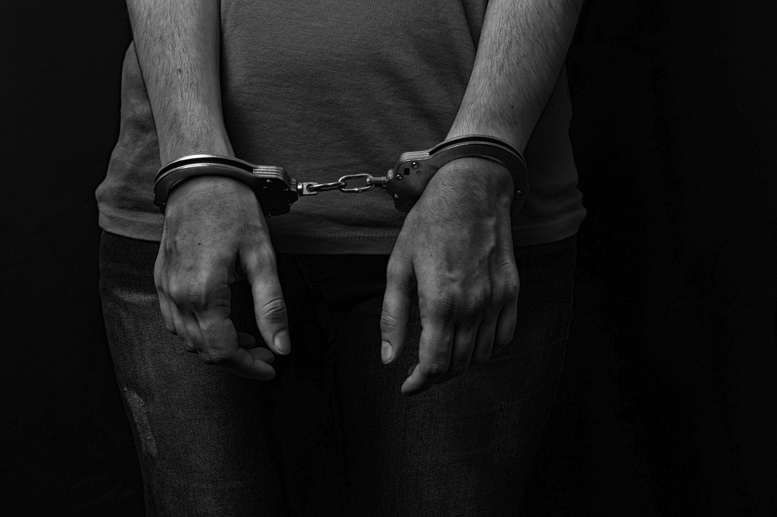
il giudizio infatti viene da uno solo, ed è per la condanna,

Slide 42
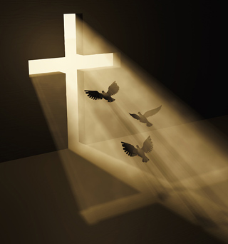
il dono di grazia invece da molte cadute, ed è per la giustificazione.

Slide 43
Infatti se per la caduta di uno solo la morte ha regnato a causa di quel solo uomo,

Slide 44
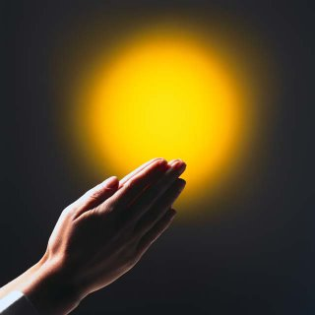
molto di più quelli che ricevono l’abbondanza della grazia

Slide 45
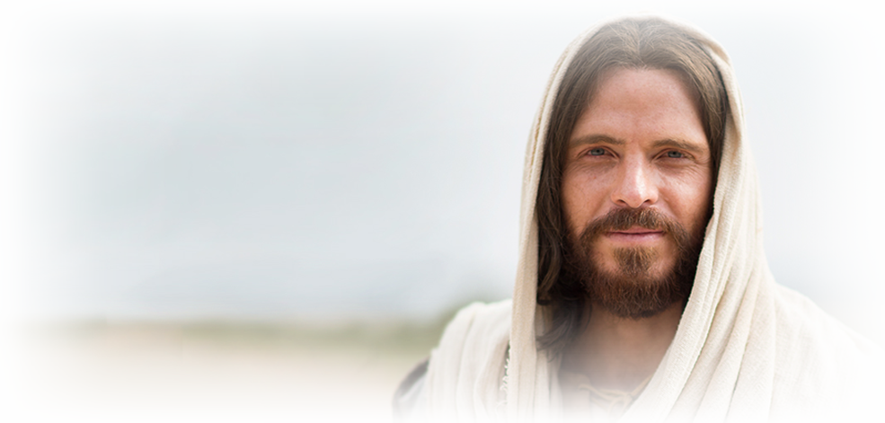
e del dono della giustizia regneranno nella vita per mezzo del solo Gesù Cristo.

Slide 46
Come dunque per la caduta di uno solo si è riversata su tutti gli uomini la condanna,

Slide 47
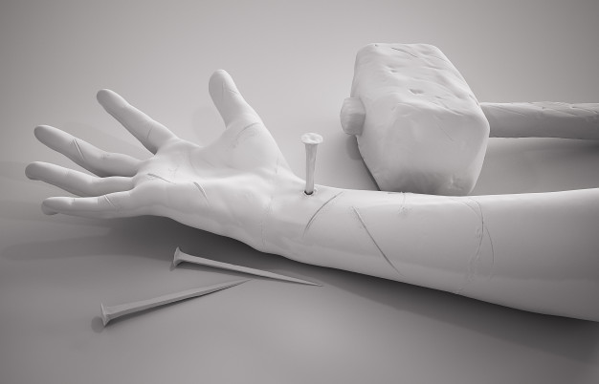
così anche per l’opera giusta di uno solo si riversa su tutti gli uomini la giustificazione, che dà vita.

Slide 48
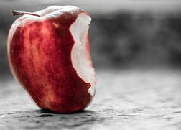
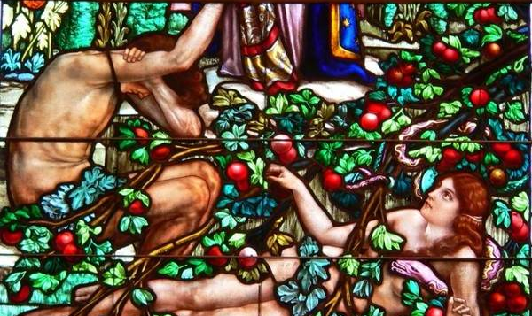
Infatti, come per la disobbedienza di un solo uomo tutti sono stati costituiti peccatori,

Slide 49
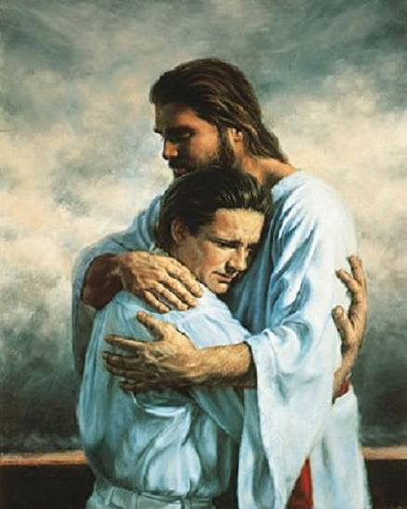
così anche per l’obbedienza di uno solo tutti saranno costituiti giusti.

Slide 50
Parola di Dio
Rendiamo grazie a Dio.

Slide 51
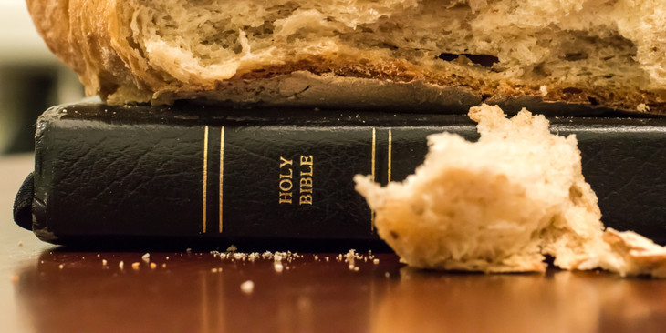
Lode a te, o Cristo Re di eterna gloria Non di solo pane vivrà l’uomo, ma di ogni parola che esce dalla bocca di Dio.

Slide 52
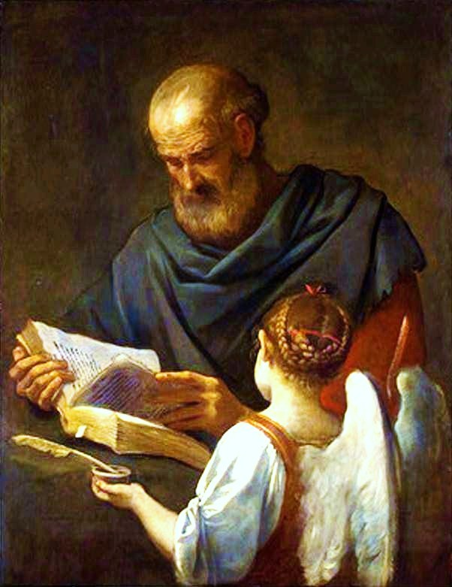
Dal Vangelo secondo Matteo
Mt 4,1-11

Slide 53
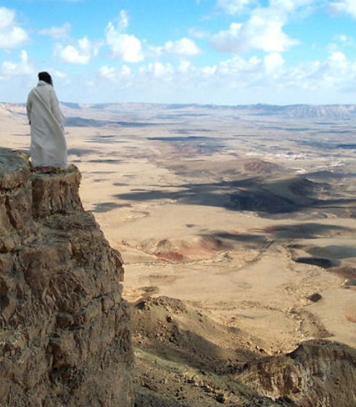
In quel tempo, Gesù fu condotto dallo Spirito nel deserto, per essere tentato dal diavolo.

Slide 54
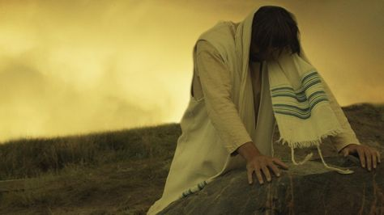
Dopo aver digiunato quaranta giorni e quaranta notti, alla fine ebbe fame.

Slide 55
Il tentatore gli si avvicinò e gli disse:
«Se tu sei Figlio di Dio,

Slide 56
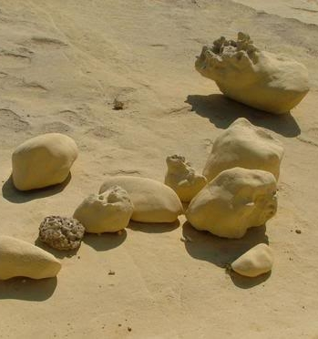
di’ che queste pietre diventino pane».

Slide 57
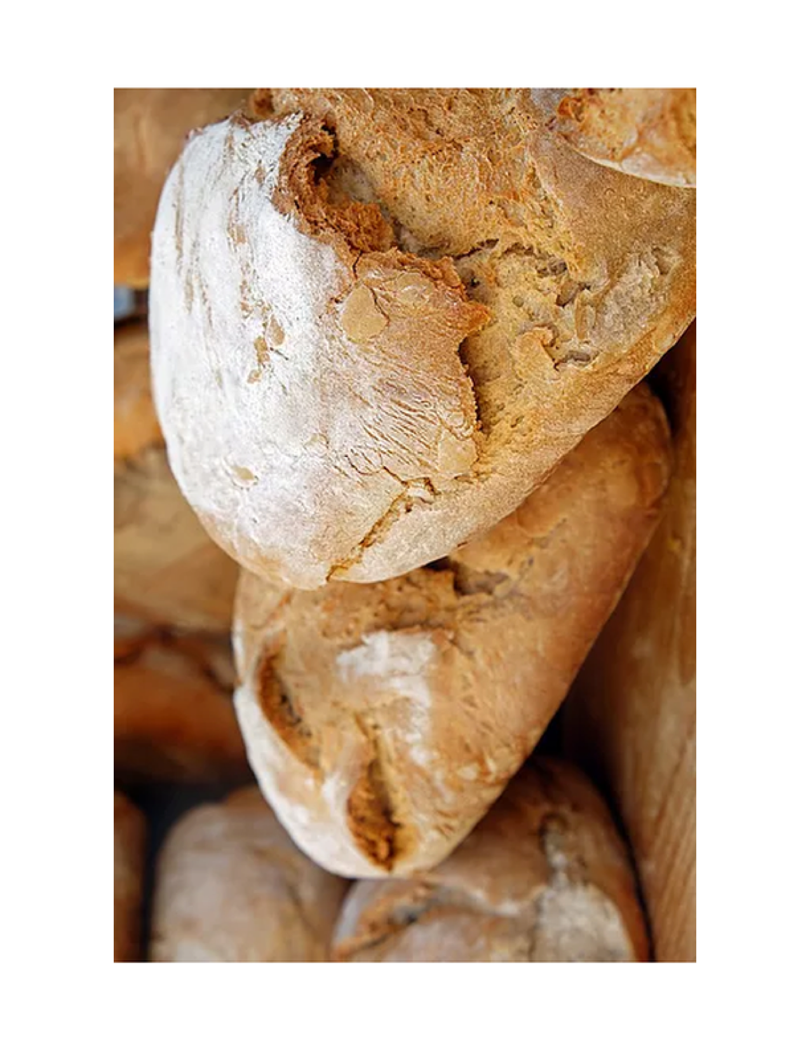
Ma egli rispose: «Sta scritto: “Non di solo pane vivrà l’uomo,

Slide 58
ma di ogni parola che esce dalla bocca di Dio”».

Slide 59
Allora il diavolo lo portò nella città santa, lo pose sul punto più alto del tempio e gli disse:

Slide 60
«Se tu sei Figlio di Dio, gèttati giù; sta scritto infatti:

Slide 61
“Ai suoi angeli darà ordini a tuo riguardo

Slide 62
ed essi ti porteranno sulle loro mani perché il tuo piede non inciampi in una pietra”».

Slide 63
Gesù gli rispose: «Sta scritto anche: “Non metterai alla prova il Signore Dio tuo”».

Slide 64
Di nuovo il diavolo lo portò sopra un monte altissimo

Slide 65
e gli mostrò tutti i regni del mondo e la loro gloria e gli disse:

Slide 66
«Tutte queste cose io ti darò se, gettandoti ai miei piedi, mi adorerai».

Slide 67
Allora Gesù gli rispose: «Vàttene, satana! Sta scritto infatti:

Slide 68
“Il Signore, Dio tuo, adorerai: a lui solo renderai culto”».

Slide 69
Allora il diavolo lo lasciò, ed ecco degli angeli gli si avvicinarono e lo servivano.

Slide 70
Parola del Signore Lode a te, o Cristo

Slide 72
Signore, Figlio del Dio vivo, ascoltaci.

